Slide 1
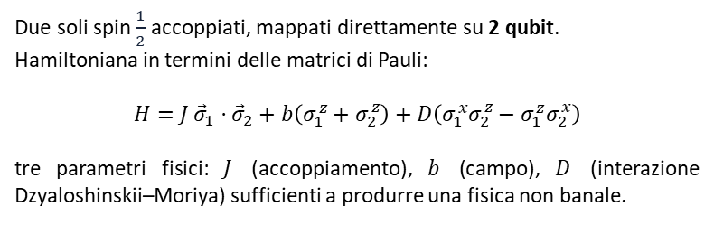
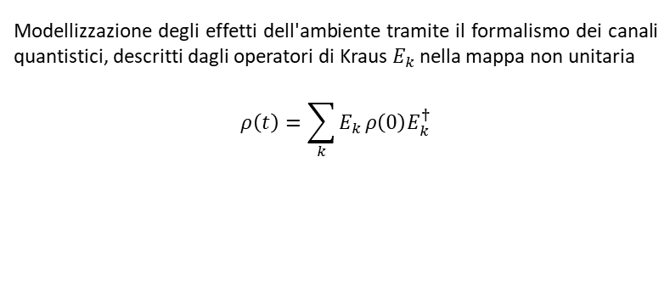
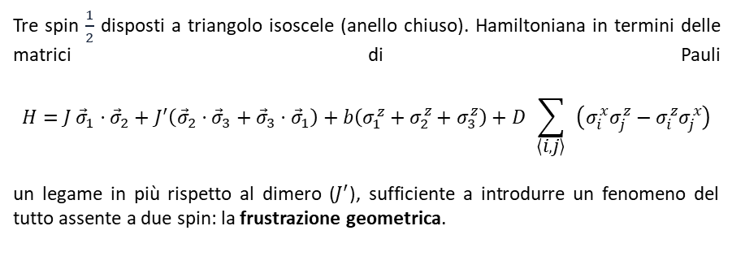
INTRODUZIONE
Obiettivi
Studiare come caso prototipo un dimero di spin: stato fondamentale e dinamica (noisless)
Estendere la simulazione ad un triangolo o ad una catena di tre spin interagenti
Due soli spin $\frac{1}{2}$ accoppiati, mappati direttamente su 2 qubit.
Hamiltoniana in termini delle matrici di Pauli:
$$H=J {\vec{σ}}_{1}⋅{\vec{σ}}_{2}+b\left(σ_{1}^{z}+σ_{2}^{z}\right)+D\left(σ_{1}^{x}σ_{2}^{z}−σ_{1}^{z}σ_{2}^{x}\right)$$
tre parametri fisici: $J$ (accoppiamento), $b$ (campo), $D$ (interazione Dzyaloshinskii–Moriya) sufficienti a produrre una fisica non banale.
Tre spin $\frac{1}{2}$ disposti a triangolo isoscele (anello chiuso). Hamiltoniana in termini delle matrici di Pauli
$$H=J {\vec{σ}}_{1}⋅{\vec{σ}}_{2}+J^{′}\left({\vec{σ}}_{2}⋅{\vec{σ}}_{3}+{\vec{σ}}_{3}⋅{\vec{σ}}_{1}\right)+b\left(σ_{1}^{z}+σ_{2}^{z}+σ_{3}^{z}\right)+D \sum_{\left\langle i , j\right\rangle }{ }\left(σ_{i}^{x}σ_{j}^{z}−σ_{i}^{z}σ_{j}^{x}\right)$$
un legame in più rispetto al dimero ($J^{′}$), sufficiente a introdurre un fenomeno del tutto assente a due spin: la frustrazione geometrica.
Aggiungere il rumore che deriva dalla interazione non voluta tra hardware quantistico e ambiente
Modellizzazione degli effetti dell'ambiente tramite il formalismo dei canali quantistici, descritti dagli operatori di Kraus$E_{k}$nella mappa non unitaria
$$ρ\left(t\right)=\sum_{k}{E_{k}}ρ\left(0\right)E_{k}^{†}$$

